Slide 1




Atelier sur la Géo-activation du Système d'Information Sanitaire (SIS) et l'Utilisation des Systèmes d’Information Géographique (SIG) en Afrique Francophone
Séance 18 - Préparation des données pour créer une carte thématique dans un SIG
9 novembre 2023
Saly, Sénégal

Slide 2
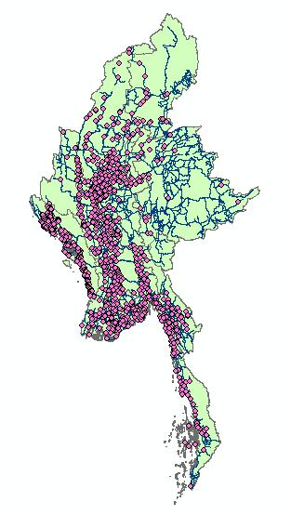
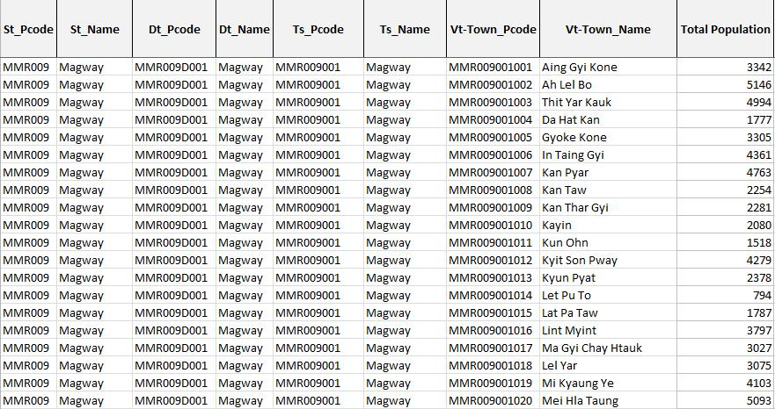
Préparation des données pour créer une carte thématique dans un SIG
Les deux principaux types de données nécessaires à la création d'une carte thématique :
Données géospatiales
Données statistiques
Données additionnelles:
Autres informations à faire figurer sur la carte
Carte de Base

Slide 3
Quels sont les besoins ?
Les données à préparer dépendent des types d'entités géographiques devant figurer sur la carte.
Objet fixe pouvant être représentés par un point (centre de santé, village, école, ...)
Objet fixe pouvant être représentés par une ligne ou un polygone (limites administratives, routes, rivières,...)
Objet "mobile" (patients, personnel de santé, véhicules,...)
Données géospatiales continues (modèle numérique d'élévation (MNE), couverture du sol,...)
Notes:
What are the data that needs to be prepared?
The data to be prepared depends on the types of objects that need to be on the map.
This session ties up with Session 3.4 and 3.5 from Module 3. In those sessions, you were informed of data you need to compile and/or collect in order to have a quality dataset. In this session, you will learn how to prepare the compiled/collected data to be able to use them in GIS software.
(Refer to slide)

Slide 4

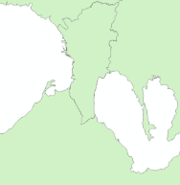
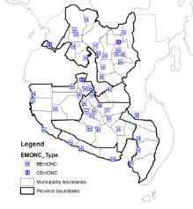
Quels sont les besoins ?
1. Objet fixe pouvant être représentés par un point (centre de santé, village, école, ...)
Liste maîtresse avec identifiant unique, divisions administratives et coordonnées géographiques
Identifiant unique inclus dans la table des statistiques
Coordonnées utilisées pour créer une couche SIG (points)
L'identifiant unique permet de joindre les statistiques à la couche SIG

Slide 5

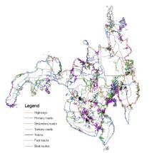
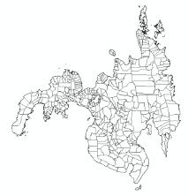
Quels sont les besoins ?
2. Objet pouvant être représenté par une ligne ou un polygone (limites administratives, routes, rivières,...) auquel des informations/statistiques peuvent être liées
Liste maîtresse complète et actualisée avec identifiant unique
identifiant inclus dans la table d'attributs de la couche SIG
Identifiant inclus dans la table des statistiques
Couche SIG alignées avec la liste maîtresse
L'identifiant permet de relier les statistiques/ informations à la couche SIG.

Slide 6





Quels sont les besoins ?
3. Objets "mobiles" (patients, personnel de santé, véhicules,...)
Liste maîtresse complète et actualisée avec un identifiant unique et des champs pour saisir le lieu de soins, de résidence,... par le biais de l'identifiant unique respectif de ces objets fixes
Village
Mais vous pourriez vouloir suivre certains de ces objets en temps réel...
174000001
12034
174000000

Slide 7
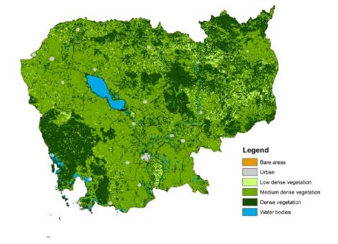
Quels sont les besoins ?
4. Données géospatiales continues (modèle numérique d'élévation (MNE), couverture du sol,...)
La couche SIG
La classification si elle n'est pas déjà incluse dans la couche elle-même
5. Fonds de carte
Rien n'est nécessaire à l'exception de l'accès au fonds de carte qui se fera par Internet.

Slide 8
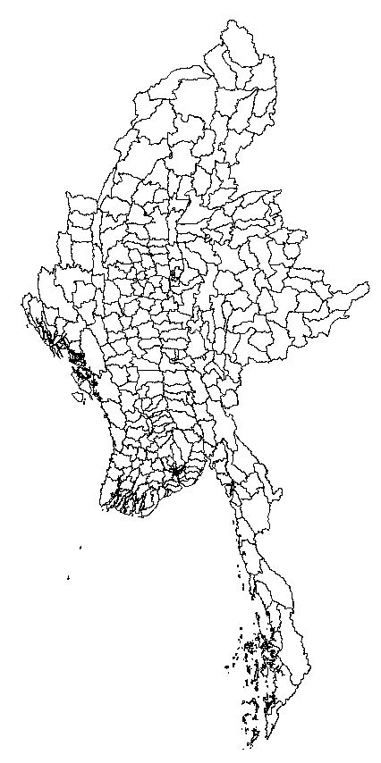
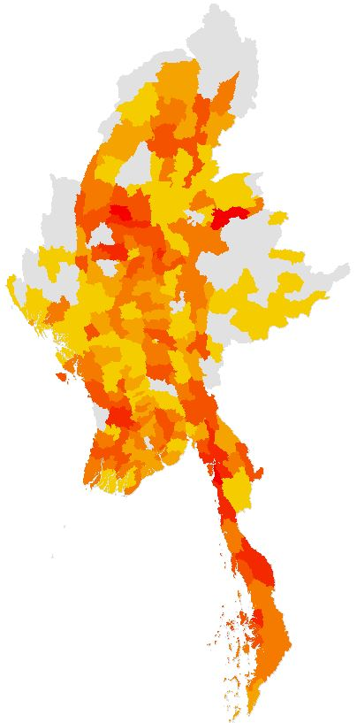
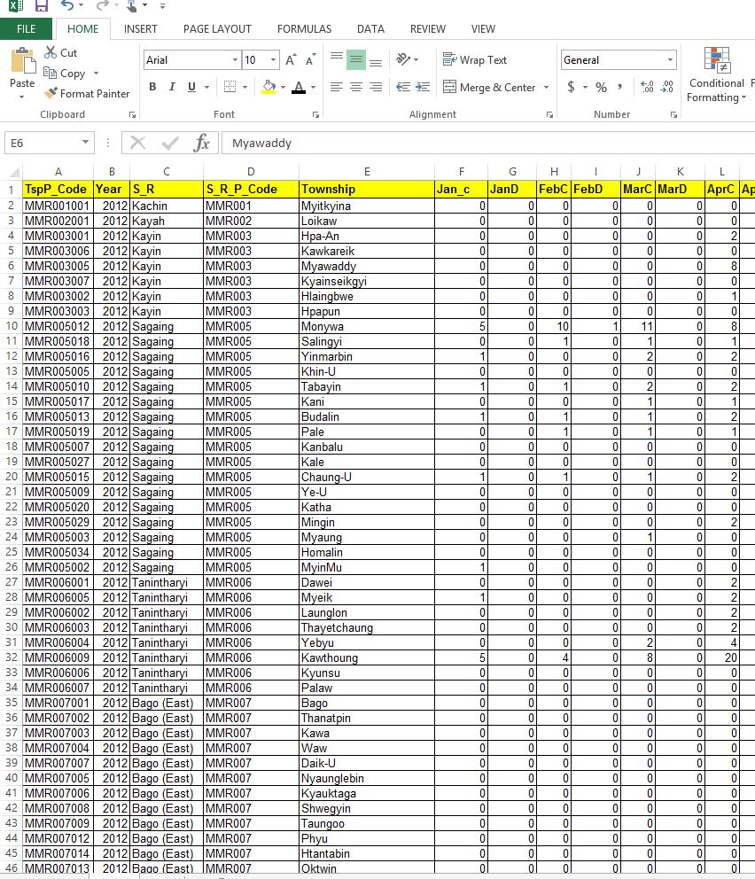
Quels sont les besoins ?
Ce que vous ferez principalement, c'est de joindre statistiques à une couche SIG en format vecteur pour créer des cartes thématiques
+
Un identifiant unique et commun entre les deux est la clé!

Slide 9
Préparation des données statistiques
Structure adéquate des données
Logiciel SIG s’attend à:
  Des données bien formatées et organisées en lignes et en colonnes:
    Un enregistrement (établissement de santé, village,...) par ligne
    Une statistique par colonne
  L'utilisation du même identifiant unique que dans la table d'attributs de la couche SIG
    Il est important d'utiliser l'identifiant unique de la liste maîtresse

Slide 10
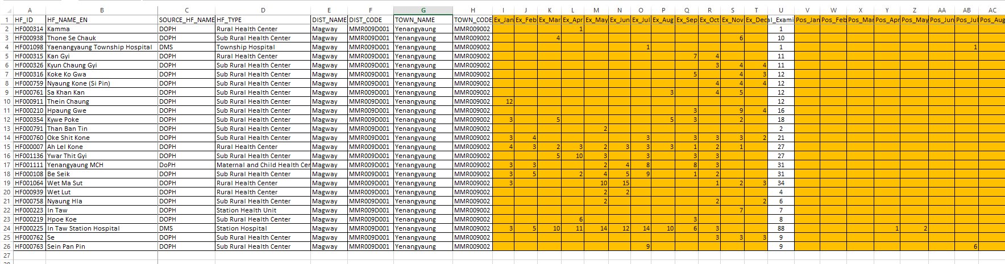
Préparation des données statistiques
Structure adéquate des données
Identifiant unique de la liste maîtresse
Autres informations utiles de la liste maîtresse
statistiques
Un enregistrement (établissement de santé) par ligne
Une statistique par colonne
Ceci sera pratiqué au cours de l'exercice 4

Slide 11
Préparation des données statistiques
Choses à éviter lors de la préparation des données statistiques
Colonnes utilisées pour l'espacement - Pas de colonnes vides (entières) entre les colonnes contenant des données
Cellules fusionnées - Pas de cellules fusionnées car elles ne seront pas acceptées dans un logiciel SIG.
Informations stockées en haut de table - Les lignes supérieures de la table ne doivent contenir que l’en-têtes de colonnes. Évitez de placer des informations telles que le titre, la date, etc. en haut de la table, puis de commencer par les données proprement dites quelques lignes plus bas.
En-têtes longs - Limitez les en-têtes à 10 caractères maximum (c'est ce que permet ArcMap). Utilisez des acronymes ou des noms abrégés pour les en-têtes, puis créez un catalogue de données dans un onglet séparée du tableur qui expliquera la signification de chaque en-tête abrégé.
Doublons – La table ne dois pas contenir de doublons

Slide 12
Préparation des données statistiques
Choses à éviter lors de la préparation des données statistiques
Nombres affichés comme du texte - Assurez-vous que les nombres sont formatés et affichés comme des nombres. Cela évitera les erreurs, en particulier lors de la jointure avec les données géospatiales.
Espaces, caractères spéciaux, traits d'union ou symboles dans le nom de l'en-tête - Ces caractères ne seront pas lus ou seront remplacés par votre logiciel SIG.
Informations multiples stockées dans une seule colonne - Chaque colonne ne doit contenir qu'un seul type d'information
Incohérence des données entre les enregistrements - Par exemple, si le type d'établissement de santé est censé être indiqué en toutes lettres, aucun acronyme ou abréviation ne doit être utilisé (par exemple, « USR » au lieu d’ unité de santé rurale).

Slide 13
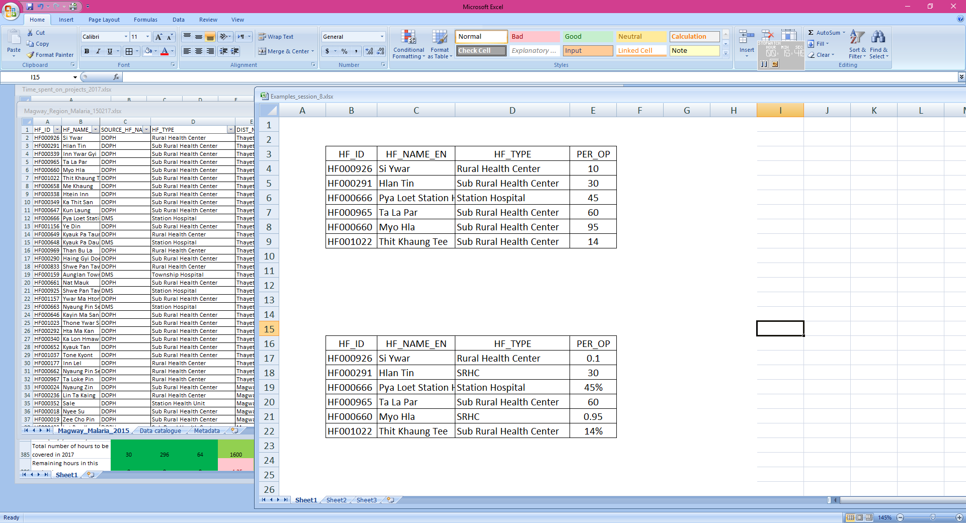


Préparation des données statistiques
Cohérence des données entre les enregistrements
La façon dont les statistiques sont saisies doit être cohérente d'un enregistrement à l'autre pour permettre une représentation correcte sur la carte:
  Les noms doivent toujours être orthographiés de la même manière
  Le numéro doit être présenté de la même manière

Slide 14
Préparation des données géospatiales
La préparation des données géospatiales est censée aboutir à des couches SIG qui présentent :
  Le même système de coordonnées géographiques si plus d'une couche doit être incluse sur la carte (bonne pratique d’utiliser également le même système de coordonnées projetées).
  Une table d'attributs qui présente la même structure et le même contenu (en particulier l'identifiant unique) que la liste maîtresse correspondante.
  La géographie de la couche SIG qui correspond à la géographie des données statistiques/informatives que vous souhaitez représenter sur la carte.
Ceci sera pratiqué au cours de l'exercice 5

Slide 15

Confidentialité des données
Un autre élément important à prendre en compte est la confidentialité des données. Certaines données peuvent contenir des informations sensibles qui ne sont pas destinées à la consommation publique.
Elle concerne à la fois les données et les données géospatiales.
Les données/informations statistiques doivent être rendues anonymes avant d'être reliées aux données géospatiales.
La localisation précise de certaines informations sur une carte peut permettre de localiser la personne en question même sans mentionner son nom (sexe, âge, état civil, emploi,...).
Il convient d'accorder une grande attention à cette question

Slide 16
…a la fin
La préparation d'une bonne carte peut nécessiter que vous dépensiez:
70% de votre temps disponible pour assurer la qualité des données
  Collecte, vérification, nettoyage, validation, formatage, mise en relation avec d'autres données
20% pour créer la carte
10% pour vérifier la carte obtenue, de procéder à d'éventuels ajustements
Une bonne carte est faite de bonnes données!
Plus la qualité des données est bonne dès le départ, plus vous disposez de temps pour produire de bonnes cartes et les analyser.
16
Notes:
Preparation of statistical data

